Slide 1
СОЦИАЛЬНО-ЗНАЧИМЫЙ ПРОЕКТ «Журавлики Победы» (в рамках сетевого взаимодействия школ города Краснодара и Краснодарского края)
Администрация муниципального образования город Краснодар
Муниципальное казенное учреждение муниципального образования
Город Краснодар краснодарский научно-методический центр
Муниципальное бюджетное образовательное учреждение
Муниципального образования город Краснодар
Средняя общеобразовательная школа №76 имени 4-го Гвардейского
Кубанского Казачьего Кавалерийского корпуса

Slide 2
Цель проекта:
- сетевое взаимодействие школ г.Краснодара и Краснодарского края по проблеме героико- патриотического воспитания школьников;
- формирование у школьников гражданско-патриотического сознания;
- развитие чувства сопричастности к судьбе Отечества;
- сохранение и передача молодому поколению памяти о героях-победителях Великой Отечественной войны.
Задачи:
- создать панно с эмблемой «Журавлики Победы» и именами героев Великой Отечественной войны;
- собрать информацию в виде рассказов о герое Великой Отечественной войны (в электронном виде) ;
- подготовить устное выступление о герое Великой Отечественной войны;
- Накануне Дня Победы провести конференцию учащихся и учителей в память о героях Великой Отечественной войны.

Slide 3
Этапы проекта
I этап
II этап
III этап
21.03.22-30.04.22
реализация проекта
С 1.03.22-20.03.22
подготовительный
С 01.05.22-20.05.22
этап итоговый(обобщающий)

Slide 4
Реализация проекта
I. Подготовка выступлений о героях Великой отечественной войны;
II. Изготовление квадратов из ткани с вышивкой журавлики победы;
III. Изготовление панно «Журавлики Победы»;
IV. Подготовка и проведение конференции «Журавлики Победы»
V. Мониторинг значимости проекта;
VI. Продукты проекта;

Slide 5
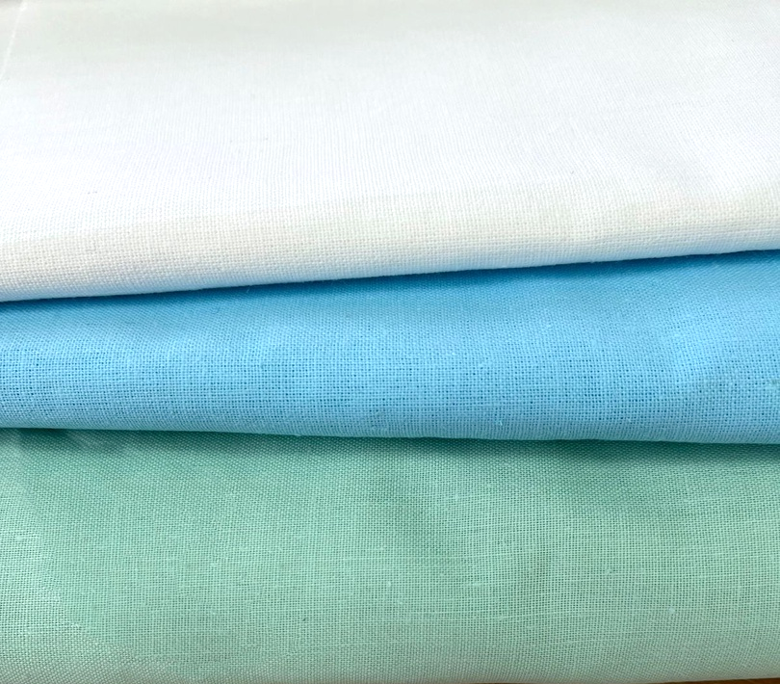
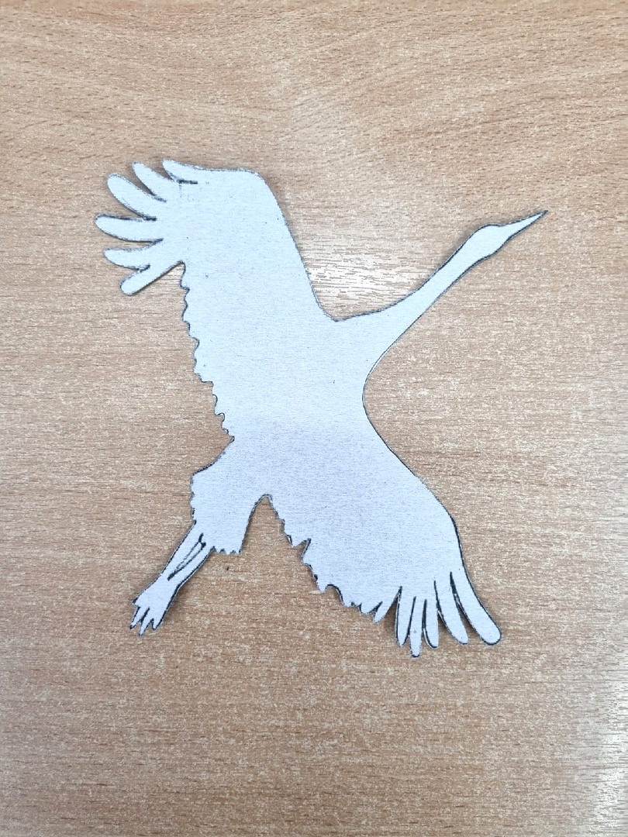
Работа по созданию панно:
1.Ткани
Белый цвет (пропавшие без вести);
Голубой цвет (погибшие на войне);
Салатовый цвет (вернувшиеся с войны);
2.Журавлик
(трафарет)

Slide 6
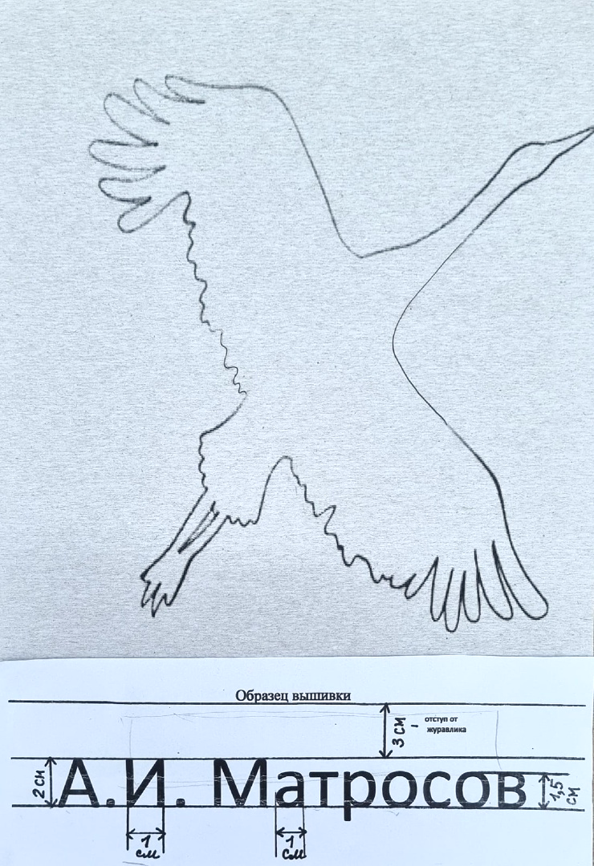
Работа по созданию панно:
1.Обводим контур журавлика, отступив сверху 3 см;
2.Для вышивки инициалов и фамилии делаем отступ от журавлика 3 см;
3. Высота заглавной буквы – 2см;
строчной буква - 1,5см;
4. Ширина заглавной и строчной букв 1см

Slide 7
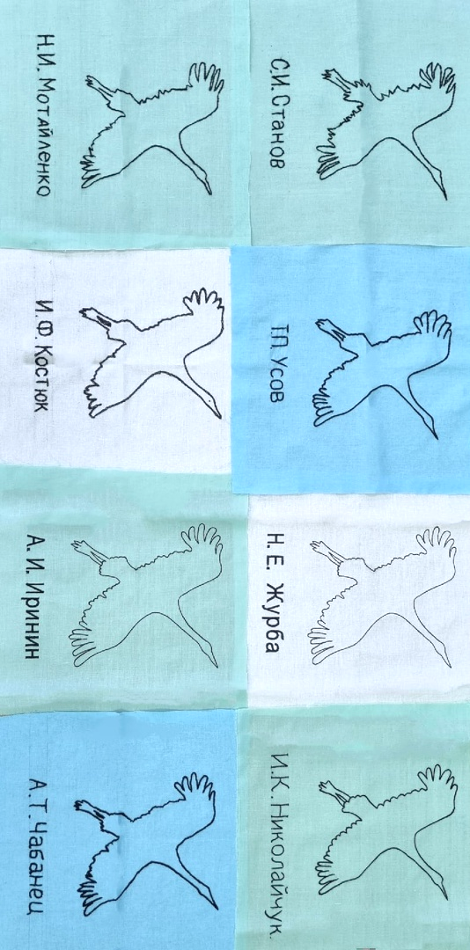
Панно «Журавлики Победы»

Slide 8
Подготовка и проведение конференции «Журавлики Победы»
1. Каждый участник проекта готовит сообщение о выбранном герое Великой Отечественной Войны, фамилию которого он вышил на квадрате ткани;
2. Группа организаторов конференции составляет сценарий проведения конференции «Журавлики Победы»;
3. Редколлегия оформляет актовый зал для проведения конференции, где выставлено готовое панно с именами герое Великой Отечественной войны;
4. Конференция проводится накануне Дня Победы;
5. Оргкомитет проводит мониторинг о значимости социального проекта.

Slide 9
Продукты социально-значимого проекта
1.Панно «Журавлики Победы»;
2.Брошюра или альбом с сообщениями о героях Великой Отечественной войны;
3.Брошюра с результатами мониторинга о значимости проекта;

Slide 10
Спасибо за внимание!
https://school76.centerstart.ru/node/557?destination=/node/163

